Slide 1
Trabajo MONGODB
Realizado por Nicolás Fernández Heredia

Slide 2

Introducción BASES DE DATOS NoSQL: MongoDB

Slide 3
MongoDB viene del Inglés Humongous, que significa “enorme”. Es un sistema de base de datos:
De código Abierto
NoSQL
Orientado a Documentos
Que proporciona alto rendimiento, alta disponibilidad, y fácil escalabilidad.
Vamos a ir viendo estas características una a una.
De código Abierto
Su desarrollo inicial tuvo lugar de 2007 a 2009.

Slide 4
Introducción
NoSQL
Los Sistemas de Base de datos NoSQL son sistemas que difieren de las bases de datos relacionales en algunos aspectos fundamentales. Normalmente:
No utilizan el lenguaje SQL (o no es el principal)
No utilizan tablas para el almacenamiento
No soportan operaciones Join
Trabajan de forma eficiente en redes de ordenadores
Están optimizadas para las operaciones recuperar y agregar
No garantizan completamente ACID (atomicidad, consistencia, aislamiento y durabilidad)

Slide 5
Ventajas:
Se ejecutan rápido en clústers de máquinas baratas
No generan cuellos de botella
Inconvenientes:
Menos fiables que las relacionales
Falta de compatibilidad: Cada SGBD NoSQL tiene su API y funcionamiento diferente. No tan compatible como los SGBD Relacionales “de toda la vida”
Orientado a Documentos
Vamos a distinguir cuatro conceptos importantes en MongoDB:
Una Base de datos es un contenedor físico de colecciones. Cada una tiene su conjunto de archivos en el sistema, un servidor de MongoDB normalmente tiene múltiples bases de datos.
Las Colecciones son grupos de documentos de MongoDB, son los equivalentes a las tablas en bases de datos relacionales. Una colección siempre pertenece a una única base de datos.

Slide 6

Tema Elegido:
Mi idea consiste en una base de datos sobre un videoclub, donde tendremos la colección película y series, para poder realizar un seguimiento y realizar consultas a la base de datos

Slide 7
Explicar colecciones y documentos/subdocumentos.
db.pelicula.insertOne(
{
id: 1,
titulo: 'Soy Leyenda',
autor: 'Nicolas',
tema: 'Zombies’,
año:2007
});
Esta es mi primera colección podemos ver que es de película, contiene una id, un titulo, autor, tema y año, mediante insertOne creamos la colección y el primer documento de este

Slide 8
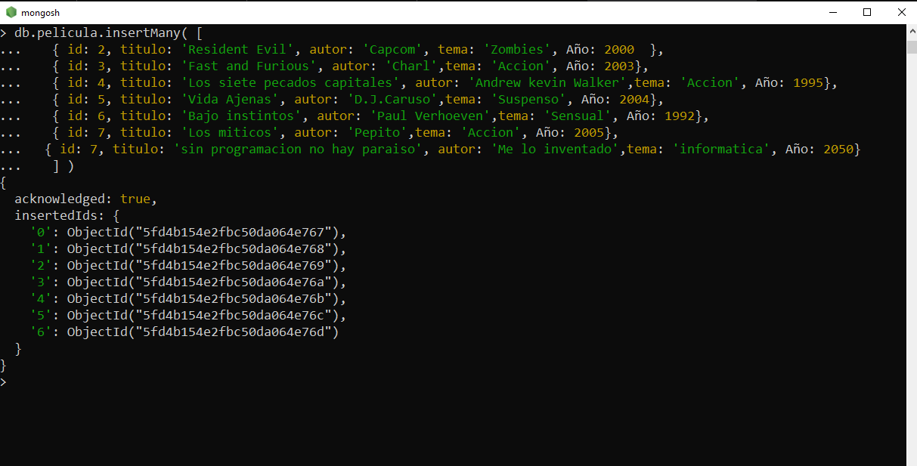
Mediante este insertMany creo varios documentos para la colección pelicula

Slide 9
Creacion de colección con documento embebidos
db.series.insertOne(
{
id: 1,
nombre:'The Bing Bang Terory,
informacion:{
genero:'Comedia',
año: 2015,
autor:'Chuck Lorre'
}
}
)
Esta es mi colección series que contiene un objeto llamado informacion

Slide 10
db.series.insertMany( [
{ id: 2, nombre:'Las vegas', informacion:{genero: 'Comedia', Año: 1921,autor:'rick morten'}},
{ id: 3, nombre:'Sense8', informacion:{genero: 'Accion', Año: 2018,autor:'Lily Wachowski'}},
{ id: 4, nombre:'Altered Carbon', informacion:{genero: 'Accion', Año: 2020,autor:'Laeta Kalogridis'}}
] )
Insercion con many de series

Slide 11
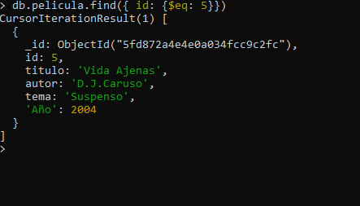
Update
Le hago un update en película, donde titulo sea ‘Bajo instintos’ y le cambio el autor a los palos
Me muestra los registros iguales que la id 5

Slide 12
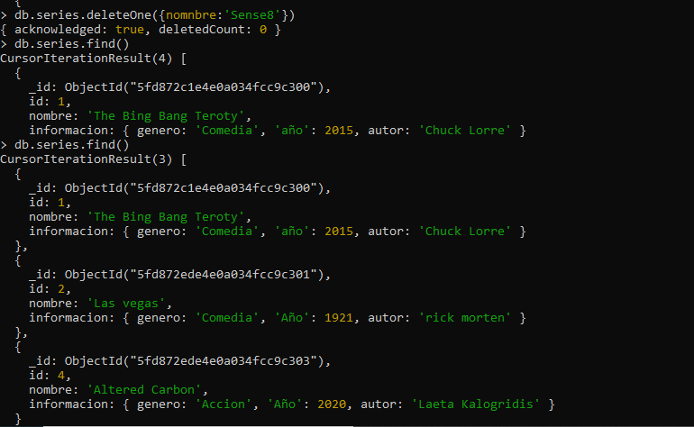
Elimino de series donde el nombre sea ‘Sense8’

Slide 13

Delete:
borro todos los registros que sean distintos de _id1

Slide 14
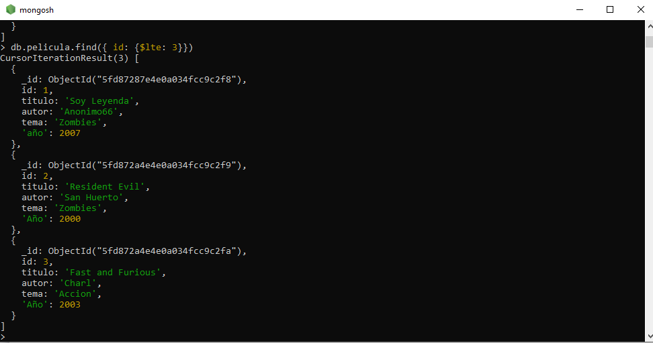
Find:
Me muestra los registros iguales o menores de 3

Slide 15
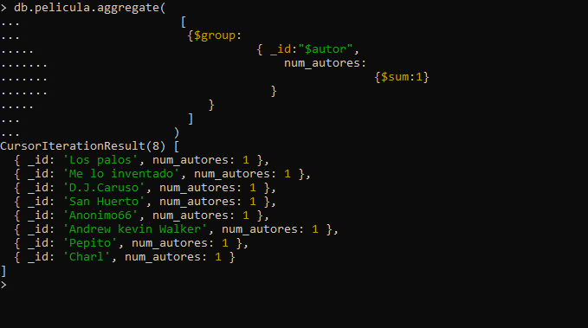
Agregate:
mostramos el numero de veces que sale el mismo autores en cada insercion

Slide 16
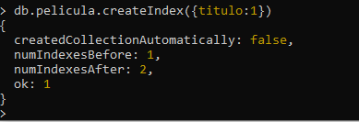
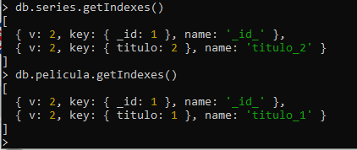
Indices:
Creamos indice en pelicula llamado titulo1
Su respectivo get para hacer comprobacion

Slide 17
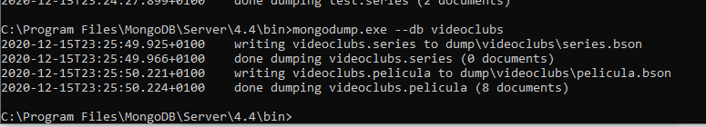
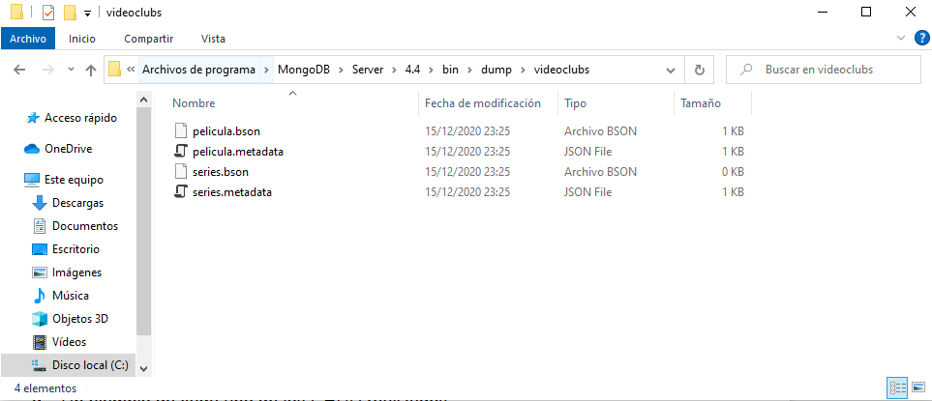
usando el mongodump.exe --db videoclubs hacemos una copia a nuestra base de datos

Slide 18
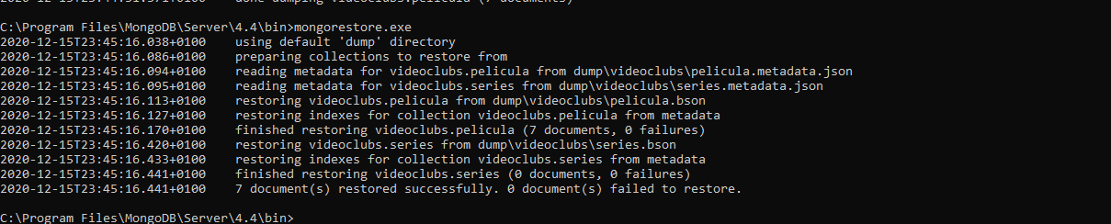
Restore:
Primero hay que borrar la base de datos desde mongoshdb
y luego en la terminal usar el comnado restore

Slide 19
Dificultades
Mis principales dificultades ha sido:
Agregate, el usar match, Project etc para poder ir filtrando
Backup, Usar la terminal y realización de borrado para luego hacer el restore
Usar el find avazando, filtrar mediante el uso de operadores lógicos de mongodb
Creacion de documentos con insertMany
Creacion de colección y documentos embebidos

Slide 20
Conclusión
Mediante este trabajo he aprendido a usar un entorno como mongosh para el uso de mongodb
Crear, borrar,consultar y hacer copias de seguridad en MongoDB
Crear colecciones para nuestra bbdd
Aplicar busquedas avanzadas en una colección
Realizacion de inserccion de multiples documentos
Comprender el funcionamiento de la base de datos MongoDB

